Slide 1


TEKNOLOGI WEB
PERTEMUAN -
ARIEF FAUZAN
WA : 085221102620

Slide 2
CLIENT & SERVER ???
REQUEST
CLIENT
SERVER
RESPONSE & RESOURCE

Slide 3
CLIENT
Entitas yg melakukan request terhadap suatu resource di dalam web.
Contoh resource :
Halaman web
Gambar
Suara
Video
dll
Request tsb ditujukan ke Server.

Slide 4


CLIENT
Interaksi antara user dan Browser
192.168.0.1

Slide 5




CLIENT
Macam-macam Browser :

Slide 6
SERVER
Entitas yg memberikan response & menyediakan resource.
Response & resource tsb ditujukan ke Client.
Response merupakan pesan balasan atas request yg dilakukan oleh client
Resource merupakan data2 yg direquest oleh client dan akan dikirimkan ke client.

Slide 7




SERVER
202.30.1.90
Facebook.com
Google.com
Youtube.com
203.22.70.11
111.60.93.2

Slide 8
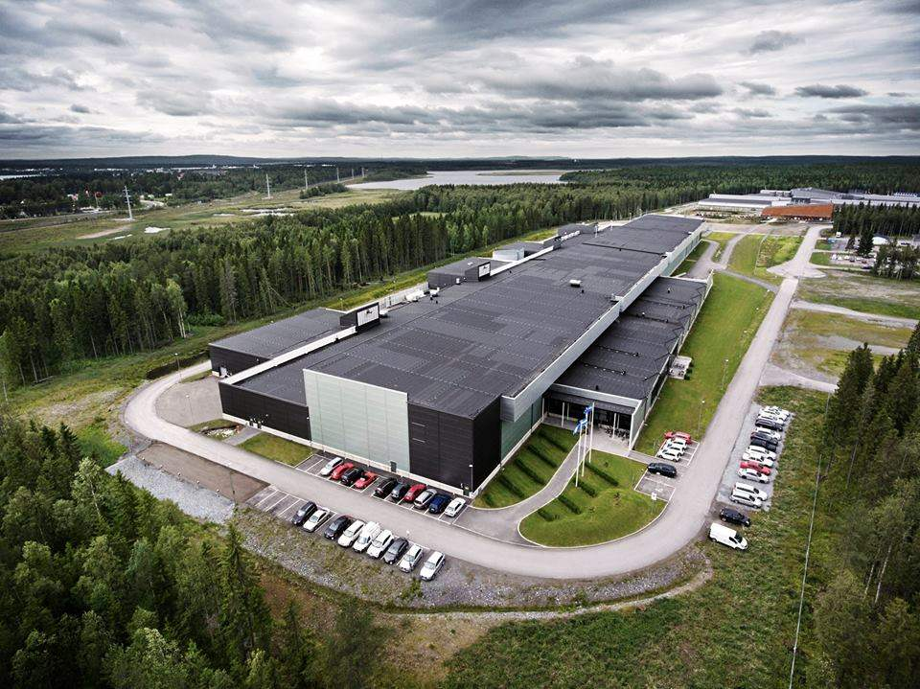
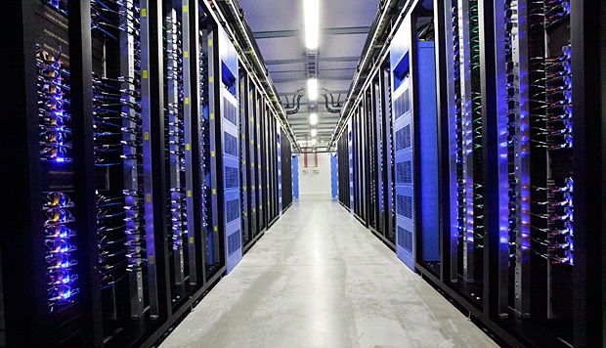
SERVER
LOKASI SERVER DI DATA CENTRE

Slide 9
SERVER
Link Youtube tentang data center :
https://www.youtube.com/watch?v=XZmGGAbHqa0
https://www.youtube.com/watch?v=LmfvUiJ6tB8

Slide 10


